Slide 1
Universidad de Santiago de Chile
Facultad de Ingeniería
Departamento de Ingeniería Geoespacial y Ambiental
DISEÑO Y DESARROLLO DE APLICACIONES TERRITORIALES:
GEODATABASE
Ignacio Yañez Henríquez
Ingeniero Civil en Geografía
domingo, 17 de agosto de 2025

Slide 2
Introducción
Este curso tiene como objetivo enseñar los principios de un SIG Corporativos, cuales son sus componentes y la importancia de conocer estos principios, como parte importante del desarrollo de aplicaciones SIG

Slide 3
Introducción
Además tiene como objetivo enseñar los aspectos esenciales para la generación de una geodatabase funcional, que optimice los flujos de trabajo de la información SIG y por sobre todo, facilite generar información de calidad que es la base de un buen analisis SIG

Slide 4



Definiciones
¿Qué es un SIG?
Información
georreferenciada
Conjunto integrado de medios y métodos informáticos, capaz de recoger, verificar, almacenar, gestionar, actualizar, manipular, recuperar, transformar, analizar, mostrar y transferir datos espacialmente referidos a la Tierra (IGN, España)
SIG
Profesionales
SIG
Conjunto de Tecnologías, Políticas, Estándares y Recursos Humanos para adquirir, procesar, almacenar, Distribuir y Mejorar la utilización de la Información Geográfica (IDE, Chile)
Hardware
Software
Procedimientos y Marcos de Referencia

Slide 5

Definiciones
¿Cómo Obtenemos información georreferenciada?
Percepción Remota
Levantamiento en Terreno
Digitación / Digitalización / Adquisición
Usuarios / Web / *Machine Learning – Deep Learning

Slide 6

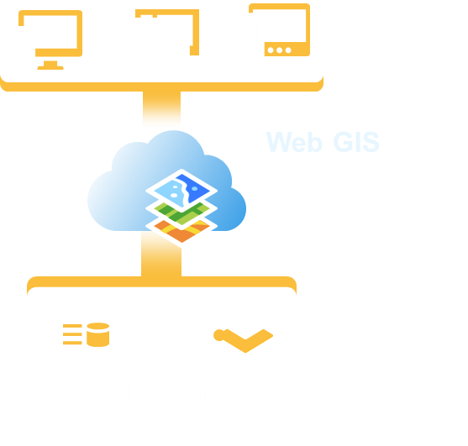
Definiciones
¡El SIG Corporativo hoy!
Almacenamiento de datos Espaciales

Slide 7
Definiciones
Algunas observaciones
Los SIG corporativos buscan centralizar información que regularmente se encuentran dispersas, duplicadas y cautivas en distintas áreas de una organización
Su Objetivo es el apoyar la toma de decisiones estratégica con la variable territorial como parte de la ecuación, así como el marco de referencia.
Al ser input de la toma de decisiones, el acceso y la calidad de la información pasan a ser importantes
Es importante determinar una función de administración SIG que lidere y vele por el funcionamiento y acceso de esta implementación por parte de la organización, en conjunto con el área TI y los usuarios dueños de la información
El elemento clave en el buen funcionamiento de un SIG son la GEODATABASE y y su publicación como SERVICIOS DE MAPAS.

Slide 8
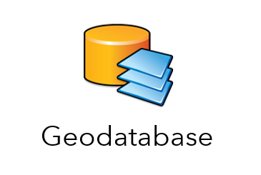
GEODATABASE
Una geodatabase es la estructura de datos nativa de ArcGIS y es el formato de datos principal que se utiliza para la edición y administración de datos.

Slide 9
GEODATABASE
Aunque ArcGIS trabaja con información geográfica en una gran cantidad de formatos de archivos de sistema de información geográfica (SIG), está diseñado para trabajar con los recursos de la geodatabase y aprovecharlos.
Es el almacenamiento físico de la información geográfica y usa, principalmente, un sistema de administración de bases de datos o un sistema de archivos. Se puede acceder a la instancia física del conjunto de datasets y trabajar con ella en ArcGIS o mediante un sistema de administración de base de datos que utilice SQL.

Slide 10
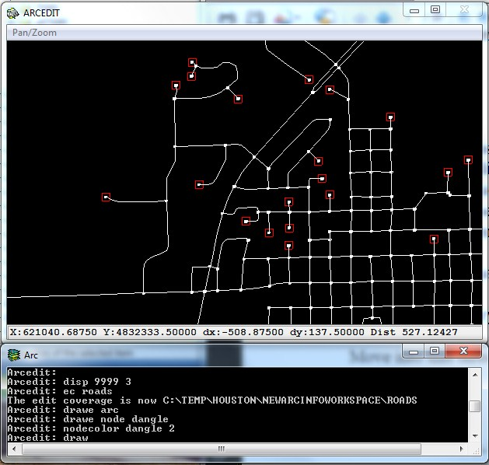
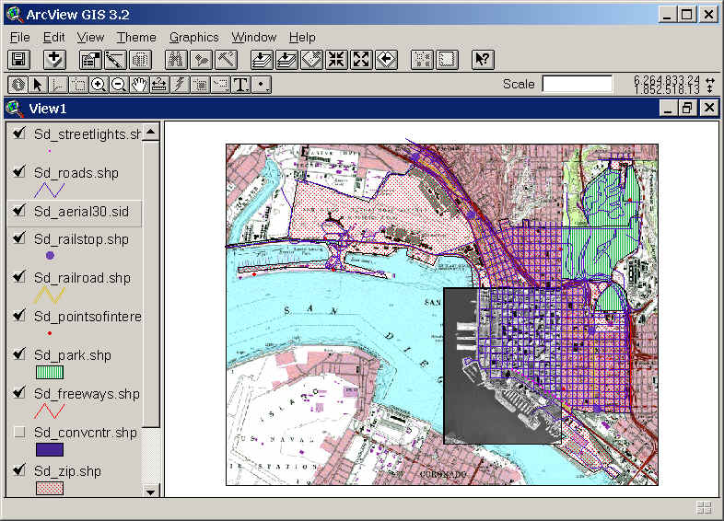
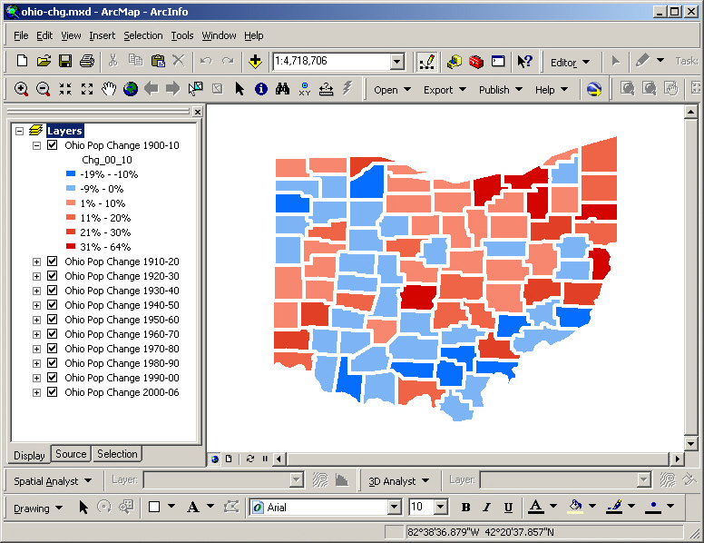
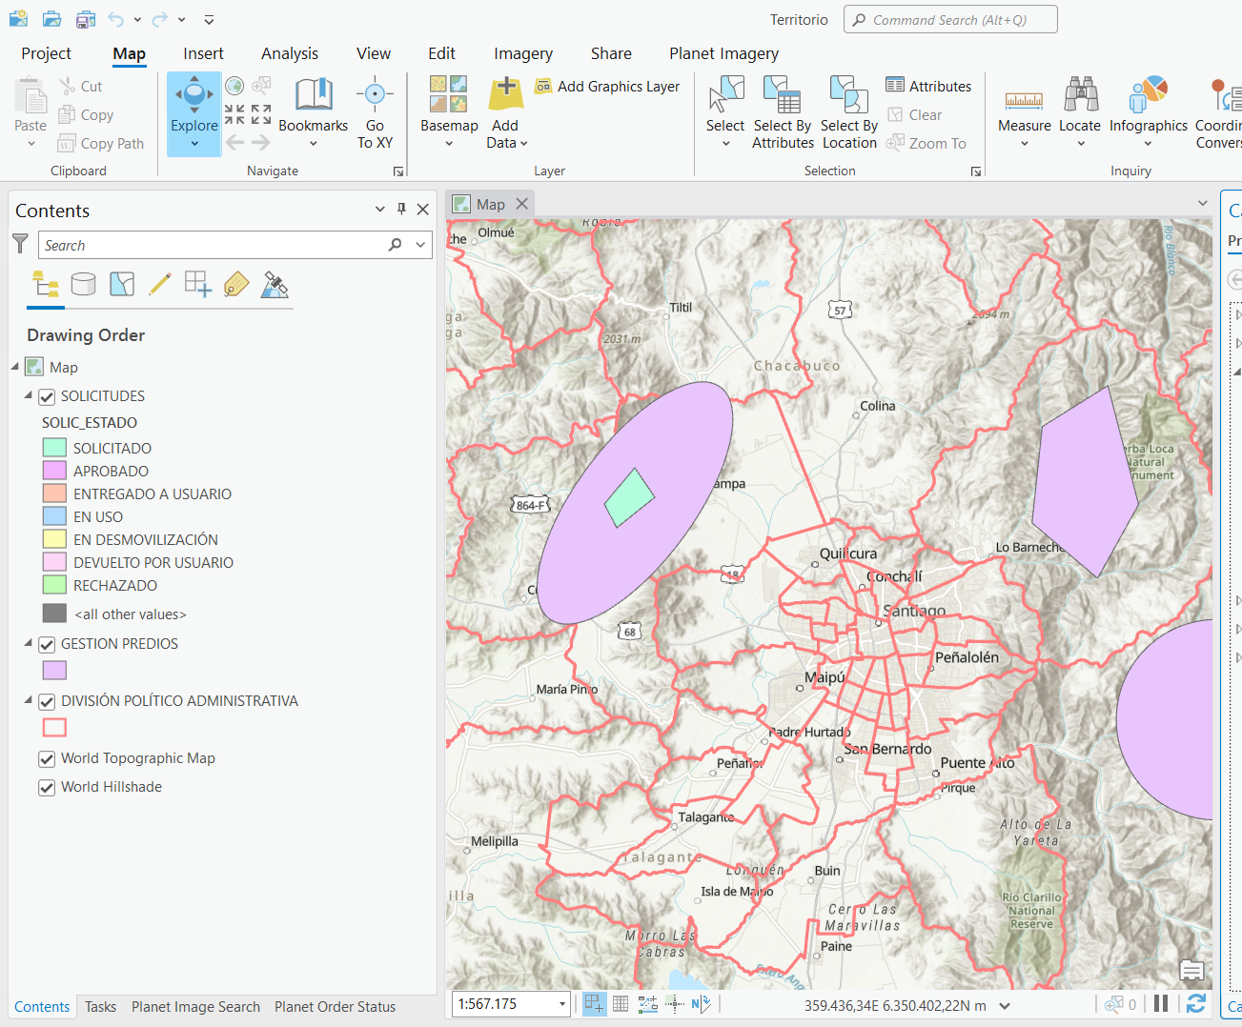
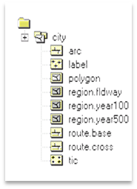
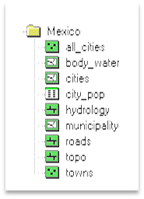
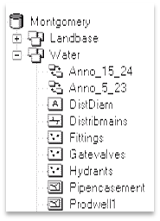
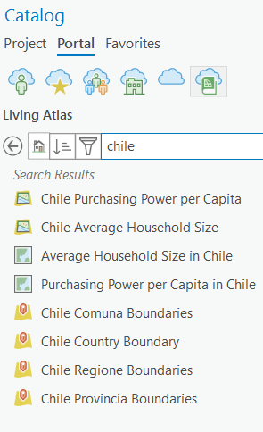
GEODATABASE
1982 Arc/Info
1996 ArcView
1999 ArcGIS
2015 ArcGIS Pro
https://www.esri.com/arcgis-blog/products/arcgis-pro/data-management/its-not-personal-its-mobile/

Slide 11
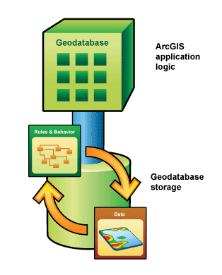
GEODATABASE
Diagrama 1: Arquitectura GDB
Fuente
Modelo de Datos
(Reglas y Comportamientos)
Datos

Slide 12
GEODATABASE
Un sistema de administración de bases de datos (DBMS)
es un software que controla la organización, almacenamiento, recuperación, seguridad e integridad de los datos en una base de datos. Acepta solicitudes de la aplicación y ordena al sistema operativo transferir los datos apropiados.
Colección de datos interrelacionados y un conjunto de programas para acceder a esos datos
1 Fuente http://www.mastermagazine.info/termino/4544.php
2 Fuente http://ict.udlap.mx/people/carlos/is341/bases06.html

Slide 13
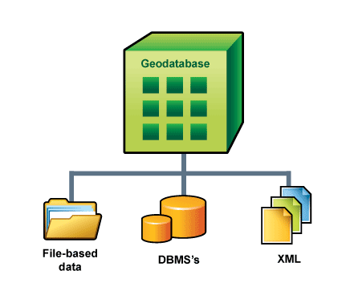
Tipos de GDB
Tipos de GeoDataBase
Contenida en una carpeta de sistema de archivos común (File GDB)
Una base de datos de Microsoft Access (Personal GDB) [deprecado en ArcGIS Pro]
Una base de datos relacional multiusuario DBMS (por ejemplo Oracle, Microsoft SQL Server, PostgreSQL, SAP HANA, etc.)
Lenguaje de Marcado Extensible (XML)

Slide 14
Tipos de GDB
Dentro de la geodatabase, hay dos conjuntos primarios de tablas: tablas del sistema y tablas definidas por el usuario.
Tablas definidas por el usuario: cada dataset en una geodatabase se almacena en una o más tablas. Las tablas definidas por el usuario trabajan con las tablas del sistema para administrar los datos.
Tablas del sistema: las tablas del sistema de geodatabase mantienen un registro de los contenidos de cada geodatabase. Describen fundamentalmente el esquema de geodatabase que especifica todas las definiciones, reglas y relaciones de dataset. Las tablas del sistema contienen y administran todos los metadatos requeridos para implementar propiedades de geodatabase, reglas de validación de datos y comportamientos.

Slide 15
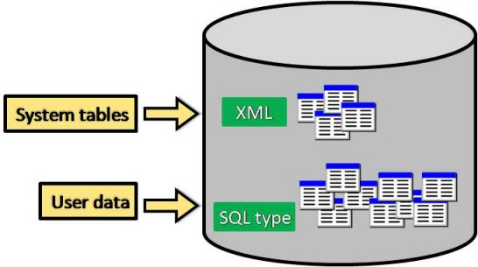
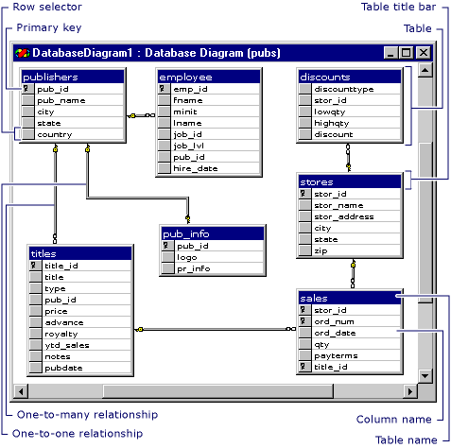
GEODATABASE
El modelo de almacenamiento de GDB está basado en los principios de DBMS, ya que almacena una serie de conceptos de bases de datos relacionales simples pero esenciales.
El DBMS (y el sistema de archivos para geodatabases de archivos) proporciona un modelo simple de datos formales para almacenar y trabajar con información en tablas.

Slide 16
Tipos de GDB
La información relacionada con el esquema en la geodatabase se almacena en cuatro tablas principales:
GDB_Items: contiene una lista de todos los elementos que se encuentran dentro de una geodatabase, como las clases de entidad, topologías y dominios.
GDB_ItemTypes: contiene una lista predefinida de tipos de elementos reconocidos, como Tabla.
GDB_ItemRelationships: contiene las asociaciones de esquemas entre los elementos, como las clases de entidad que se encuentran dentro de un dataset de entidades.
GDB_ItemRelationshipTypes: contiene una lista predefinida de tipos de relaciones reconocidos, como DatasetInFeatureDataset.

Slide 17
Diseño GDB
Las geodatabases tienen un modelo de transacción para administrar los flujos de trabajo de los datos de SIG.
El diseño de geodatabases está basado en un conjunto común de pasos del diseño SIG fundamentales, de modo que es importante comprender la base de estos objetivos y métodos del diseño SIG.
El diseño SIG implica la organización de información geográfica en una serie de temas de datos; capas que se pueden integrar mediante la ubicación geográfica. De modo que tiene sentido que el diseño de geodatabases

Slide 18
Diseño GDB
Cómo se van a representar las entidades geográficas para cada tema (por ejemplo, como puntos, líneas, polígonos y/o ráster) junto con sus atributos tabulares o solo como tablas no geográficas
Qué elementos espaciales y de base de datos adicionales se necesitarán para las reglas de integridad, la implementación de un comportamiento SIG enriquecido (como dominios, subtipos, redes y/o mosaicos de ráster)
La definición de relaciones espaciales y de atributos entre datasets (topologías, relaciones)
Cómo los datos se organizarán en datasets, como Feature Class, atributos, datasets ráster, etc.
Esto implica definir
Documentación Oficial Esri: https://pro.arcgis.com/es/pro-app/latest/help/data/geodatabases/overview/what-is-a-geodatabase-.htm

Slide 19
Diseño GDB: Modelo de datos
Ejemplo:
The ArcGIS 1:24,000-Scale BASE MAP data model link
Mas Modelos en https://support.esri.com/en/technical-article/000011644

